Slide 1
Epidemic Cards
How To Play
E2M2 modeling workshop from Cara Brook, UChicago

Slide 2

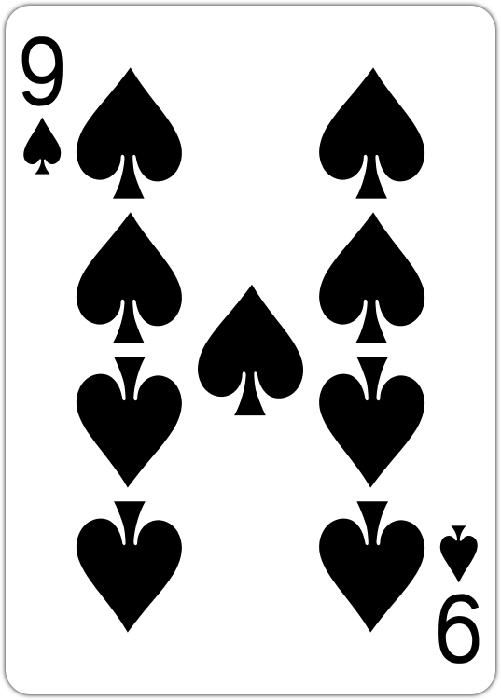
The Set-Up
“current” pile
(EMPTY)
26 Red Cards
FACE DOWN
“population” pile
26 Black Cards
FACE UP
“replacement” pile

Slide 3
Assumptions
RED cards are susceptible
BLACK cards are immune
“current” pile
(EMPTY)
The population pile must ALWAYS maintain exactly 26 cards.

Slide 4

Playing the game
l
Replace the drawn card from the population pile with a black card from the replacement pile.
“current” pile
(EMPTY)
Draw one card from the population pile and move, FACE UP, to the current pile.

Slide 5
Timestep | Infected | Susceptible | R0
1 | 1 | 25 | 2
2 |  |  | 2
3 |  |  | 2
4 |  |  | 2
5 |  |  | 2
6 |  |  | 2
7 |  |  | 2
8 |  |  | 2
9 |  |  | 2
10 |  |  | 2
25 Red Cards +
1 Black Card=
25 Susceptible
“current” pile
(EMPTY)
l
R
Now count.
S = # red cards in population pile
I = # red cards in current pile
1 Red Card=
1 Infected

Slide 6
Before timestep 2
Shuffle!
25 Red Cards +
1 Black Card
FACE DOWN
“population” pile
Black Cards
FACE UP
“replacement” pile
Model assumption:
Infected for only one timestep
2. Discard

Slide 7
Model assumption: One infectious individual can cause a potential of two new infectious in a completely susceptible population if our R₀ is 2
25 Red Cards +
1 Black Card
FACE DOWN
“population” pile
Black Cards
FACE UP
“replacement” pile
“current” pile
(EMPTY)

Slide 8
Timestep 2
25 Red Cards +
1 Black Card
FACE DOWN
“population” pile
Black Cards
FACE UP
“replacement” pile
“current” pile
(EMPTY)
Draw R0*I new cards (2).
Move all red cards from the draw to the current pile.
Return any black cards to the population pile, since they are now immune (“Recovered”).

Slide 9
Timestep | Infected | Susceptible | R0
1 | 1 | 25 | 2
2 | 2 | 23 | 2
3 |  |  | 2
4 |  |  | 2
5 |  |  | 2
6 |  |  | 2
7 |  |  | 2
8 |  |  | 2
9 |  |  | 2
10 |  |  | 2
23 Red Cards +
3 Black Card=
23 Susceptible
“current” pile
(EMPTY)
l
R
Now count.
S = # red cards in population pile
I = # red cards in current pile
If you drew any black cards, put them back, only replenish the red cards
2 Red Card=
2 Infected

Slide 10
Moving Forward
In timestep 3 if you drew two red cards you will now draw 4 red cards
Repeat until you no longer draw red cards, or you run out of cards in the replenish pile.
Then, play a second round. except, this time, allow each individual to infect a potential of three susceptibles (change R₀ to 3).
Questions to ponder:
If you repeated rounds 1 and 2 and replotted, would they look the same?
How did increasing the R₀ change the epidemic?
Notes:
LOVE THIS!!

Slide 11
Cartes de L’Epidémie
Comment jouer
E2M2 modeling workshop from Cara Brook, UChicago

Slide 12
La mise en place
pile “actuelle”
(VIDE)
26 Cartes Rouges
FACE CACHEE
pile de “population”
26 Cartes Noires
FACE VISIBLE
pile “remplacement”

Slide 13
Les hypothèses
Les Cartes ROUGES sont susceptibles
Les Cartes NOIRES sont immunes
pile “actuelle”
(VIDE)
La pile de population doit TOUJOURS contenir exactement 26 cartes.

Slide 14
Jouer le jeu
l
Remplacez la carte piochée de la pile de population avec une carte noire de la pile de remplacement.
“current” pile
(EMPTY)
Piochez une carte de la pile de population et transferez-le, FACE VISIBLE, a la pile actuel

Slide 15
Pas de temps | Infecté | Susceptible | R0
1 | 1 | 25 | 2
2 |  |  | 2
3 |  |  | 2
4 |  |  | 2
5 |  |  | 2
6 |  |  | 2
7 |  |  | 2
8 |  |  | 2
9 |  |  | 2
10 |  |  | 2
25 Cartes Rouges+
1 Carte Noire =
25 Susceptibles
“current” pile
(EMPTY)
l
R
Comptez.
S = # cartes rouges dans la pile de population
I = # cartes rouges dans la pile actuelle
1 Carte Rouge=
1 Infecté

Slide 16
Avant le pas de temps 2
Rebattrez!
25 Cartes Rouges +
1 Carte Noire
FACE CACHEE
pile de “population”
Cartes Noires
FACE VISIBLE
pile de “replacement”
Hypothèse du modèle : Infecté pendant un seul pas de temps
2. Jettez

Slide 17
Hypothèse du modèle : Un individu infectieux peut causer un potentiel de deux nouveaux infectés dans une population entièrement susceptible si le R0 est 2.
25 Cartes Rouges+
1 Carte Noire
FACE CACHEE
pile de “population”
Cartes Noires
FACE VISIBLE
pile de “replacement”
pile “actuelle”
(VIDE)

Slide 18
Pas de temps 2
25 Cartes Rouges+
1 Carte Noire
FACE CACHEE
pile de “population”
Cartes Noires
FACE VISIBLE
pile de “replacement”
“current” pile
(EMPTY)
Piochez R0*I nouvelles cartes (2).
Déplacez toutes les cartes rouges du tirage à la pile actuelle.
Retournez toutes les cartes noires a la pile de population puis qu’elles sont maintenant immunes (récupérées).

Slide 19
Pas de temps | Infecté | Susceptible | R0
1 | 1 | 25 | 2
2 | 2 | 23 | 2
3 |  |  | 2
4 |  |  | 2
5 |  |  | 2
6 |  |  | 2
7 |  |  | 2
8 |  |  | 2
9 |  |  | 2
10 |  |  | 2
23 Cartes Rouges+
3 Carte Noire=
23 Susceptible
“current” pile
(EMPTY)
l
R
Comptez.
S = # cartes rouges dans la pile de population
I = # cartes rouges dans la pile actuelle
Si vous avez pioché des cartes noires, remettez-les en place, remplissez seulement les cartes rouges.
2 Cartes Rouges=
2 Infectés

Slide 20
A l’Avenir
Dans le pas de temps 3, si vous avez pioché deux cartes rouges, vous piocherez maintenant 4 cartes rouges
Répétez jusqu’à ce que vous ne piochiez plus de cartes rouges ou que vous n’ayez plus de cartes dans la pile de remplacement.
Puis, jouez un deuxième tour, sauf que, cette fois, chaque individu peut potentiellement infecter 3 susceptibles (changez R0 a 3).
Questions à considérer :
Si vous répétiez les tours 1 et 2, auraient-ils la meme trajectoire ?
Augmenter le R0, comment est-ce qu’il a change l’épidemie ?

